Slide 1

中国联通
智慧园区解决方案

Slide 2
目 录
1
概 述
2
智慧园区管理应用
3
智慧园区服务应用
4
企业拎包入驻案例

Slide 3
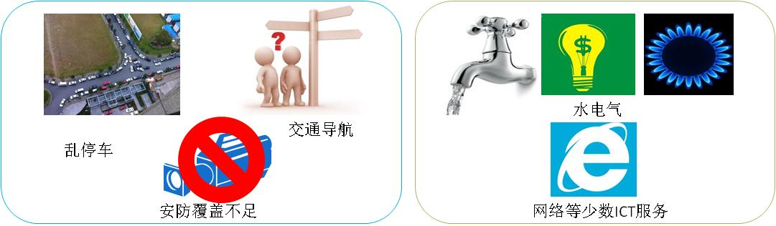

您可能面临的挑战
怎样才能改变传统的管理模式，提升园区整体的服务水平？
怎样才能提升效率，降低运营成本？
怎样还能通过增值服务，创造附加价值。
怎样才能形成自己的特色，树立品牌？最终催金招商。
如何提高园区服务水平
如何提升园区经济效益
如何提升园区品牌影响力
3
Notes:
为什么要建设智慧园区？

Slide 4






我们能给您带来什么
联通依托智慧城市领域雄厚的积累和深刻理解，聚焦城市、园区、行业的“智慧”变革。
园区升值here
园区升值here
借助一流的理念、完善的园区配套、高品质的服务，提升园区品牌吸引力，实现园区转型和发展升值
联合运营
联合运营
联合运营
提供灵活适宜的园区运营策略和合作，促进园区步入盈利的良性发展道路。
智慧承建here
智慧承建here
结合园区差异化需求，提供园区智慧化演进的顶层设计、解决方案、和工程承建
咨询规划
咨询规划
基于园区的现状、定位和愿景，向园区客户提供专业的规划指导。

Slide 5
某园区打造智慧园区后，入驻率提升20%
园区
提升园区的形象
增加园区入驻率
提高园区产值
提高管理效率，降低管理成本
企业
提高管理效率，降低运营成本
提供便捷性的综合服务
提升企业形象
员工
降低通信成本
提高工作效率
增加生活便利

Slide 6
智慧园区建设目标
基础网络
SaaS 业务模式
园区运营支撑平台
高效云服务平台
智能
园区管理
企业拎包入驻的服务环境
提供拎包入驻的企业服务和高效的园区管理方式，体现智慧园区的服务性理念
Notes:
园区在提供水、电、写字楼/厂房等“硬件”基础设施的同时，通过打造“智慧园区”，为入驻园区企业客户提供IT及CT基础服务，推动整体园区运营管理体系的智慧化，进一步提升园区整体的服务水平。IT\CT服务租赁的方式为园区开辟了新的可持续的运营模式和盈利空间，形成园区运营盈利的良性循环。
建设支撑服务体系，营造良好投资环境
将SaaS应用服务使用作为一项优惠条件来支持、吸引外来企业。与此同时，对于本地的创业型或孵化型企业，在提供优惠的办公场地的基础上，提供优惠的SaaS应用服务，真正实现让这些企业开办之时，就具备良好的“软”“硬”等信息化环境，着重关注自己业务的经营
把握业界变革机遇，促进企业创新发展
更好地服务于本地经济，集约化推进企业信息化建设，更好地体现服务性政府的理念，帮助企业特别是中小企业解决信息化困局，促进“工业化”和“信息化”融合

Slide 7



智慧园区总体方案
云桌面
云主机
云存储
云处理
节能管理
环保管理
智能照明
园区GIS服务
融合通讯
商旅服务
呼叫中心
企业门户
移动办公
IPTV
园区智能管理
安防管理
交通管理
一卡通
移动储柜
自动售货机
IaaS服务
SaaS服务
园区服务应用
运营支撑平台
园区管理应用
公共设施管理
行业服务
基础网络
物流管理
商户服务
车辆管理
视频监控
多媒体发布
移网固网
WIFI建设
基础语音
综合布线
增值服务
云计算平台
物联网平台
数据中心
7
Notes:
整合云计算和物联网厂家资源，基于三大支撑平台（云计算、物联网、运营支撑平台）承载两大应用产品包（园区服务应用产品包和园区管理应用产品包 ），形成强大的综合方案能力。
两大应用产品包
园区服务应用组件包：以自有品牌云计算平台为核心，IaaS层面主推云桌面（办公&3D）、云存储、云主机、移动办公等云服务，SaaS层面集成融合通讯、商旅、企业邮箱、呼叫中心等云服务
园区管理应用组件包：以自研SDP平台为核心，以行业终端促规模，以集成第三方物联网应用外延，覆盖安防管理、节能管理、交通管理、环保管理等应用
三大支撑平台
云计算平台：基于云计算数据中心平台和SDPaaS云平台，集成自有品牌微模块数据中心和iECS云资源池系统
SDP平台：通过SDP平台集成
业务支撑平台：集成数据中心项目组的DCIM运营支撑系统，集成部分外购软件

Slide 8
智慧园区功能菜单
服务应用模块
管理应用模块
行业服务
SaaS服务
IaaS服务
园区智能管理
公共设施管理
基础网络
物流管理
融合通讯
云桌面
节能管理
安防管理
移网固网
商务服务
商旅服务
云主机
环保管理
交通管理
WIFI建设
车辆管理
呼叫中心
云存储
智能照明
一卡通
基础语音
视频监控
企业门户
云处理
园区GIS服务
移动储柜
综合布线
自动售货机
增值服务
多媒体发布
移动办公
IPTV
菜单式可选，红色模块为建议基本选项

Slide 9
商务模式
项目参与方 | ICT模式 | BOT模式
园区管理方 | 1）向联通支付平台建设费用 2）支付通信费用 3）平台所有者 4）可以指定设备、平台厂商 | 1）分期向联通公司支付平台投资 （固定付款或者合作运营） 2）支付通信费用 3）平台投资支付期满后获得平台产权 4）可以指定设备、平台厂商
联通公司 | 1）提供配套接入网络 2）提供系统集成方案 3）提供系统集成服务 4）协助提供系统维护服务 | 1）投资建设平台和软件 2）提供系统集成方案 3）提供系统集成服务
优势 | 产权明晰 | 资金压力小，联通设立专人负责协调减轻园区管理压力。
劣势 | 一次性投资大，且需设立专人负责协调，园区管理成本高。 | ----------

Slide 10
目 录
1
概 述
2
智慧园区管理应用
3
智慧园区服务应用
4
企业拎包入驻案例

Slide 11
智慧园区—智能管理
节能管理
园区水、电、气消耗的统计与报表输出
园区能耗监测，异常告警，制订节能计划
环保管理
园区水、空气、噪声的质量监控
智能照明
园区公共区域路灯照明智能控制
园区室内照明系统管理
园区GIS服务
园区GIS地图，和其他系统，如安防、导航等对接，为园区企业、员工提供直观的地图服务
园区环境视频监控
园区智能管理针对园区环境管理提供高效管理方式

Slide 12
智慧园区—公共设施管理
安防管理
园区公共区域、园区室内视频监控
交通管理
智能停车场实现车辆出入管理、车位管理、停车引导、反向寻车、车位预定等功能
园区导航则提供目的地查询、路径指引的功能
一卡通
身份识别：考勤/门禁/会议签到/访客管理
园区巡更及保安调度系统
自助服务
移动储柜：提供快递发件与到货的储存服务
金融服务：食堂消费/自助转账/圈存业务/补贴发放/水电控
ERP管理：工资管理/人事管理/合同管理/离职管理/宿舍管理
自助售货机：提供快消品的自助消费服务
公共设施管理实现安全、高效园区，提供高质服务

Slide 13
智慧园区—基础网络
移动网络
固网网络
LTE&WCDMA覆盖
WIFI网络建设
企业互联网专线（DIA)
数据电路（MSTP)
基础语音：集线通、易话通、商E通
室内分布
增值服务：微信沃派、微信沃友
通信网
互联网
基础网络完成园区移动与互联网接入、园区业务的承载；同时实现语音与数据增值服务。
物联网

Slide 14
目 录
1
概 述
2
智慧园区管理应用
3
智慧园区服务应用
4
企业拎包入驻案例

Slide 15

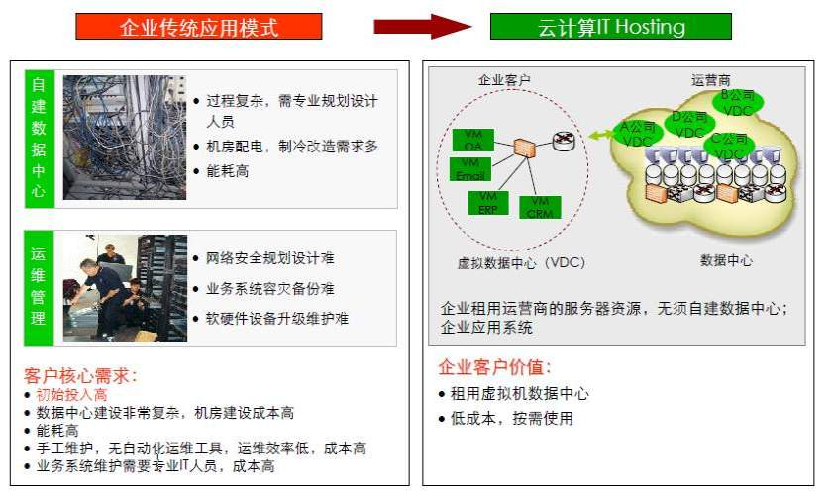
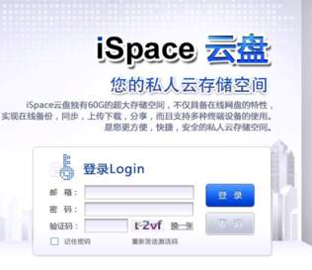





智慧园区—IaaS服务
云桌面
云主机
云存储
移动办公
计算资源池
存储资源池
网络资源池
资源池管理
刀片服务器
云存储/NAS/SAN
SW/FW/RT
资源管理
运营管理
……
……
架式服务器
Kernel (调度分配)
iECS
CSS2000
运
营
管
理
平
台
i
R
O
S
云
操作系统
层
产品管理
EC2
通过云计算实现园区IT资源高效、动态、按需使用，进而提供IaaS服务
计算虚拟化
资源管理
S3
存储虚拟化
计费管理
SNMP
业务管理
Portal
CCOS
网络虚拟化
终端管理
……

Slide 16
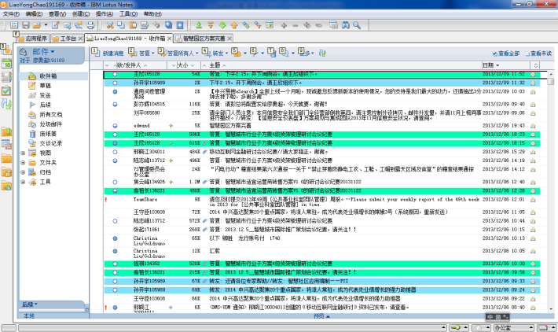








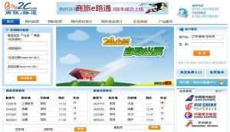





智慧园区—SaaS服务
多媒体会议
协同办公
IP语音
移动办公
SaaS服务
融合通讯
商旅服务
呼叫中心
企业邮箱
统一的沟通平台
团队协作管理平台
7×24在线服务
客户
随时全球接入使用
移动终端
贴身客户关怀短信
PC
SaaS服务以服务的方式满足入驻企业基础的IT、通信需求

Slide 17
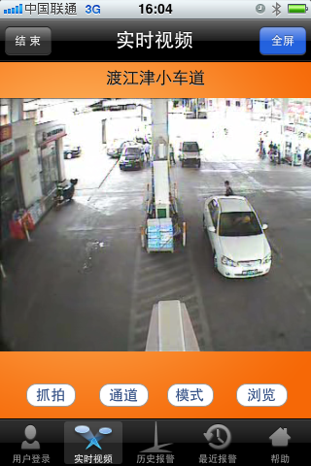


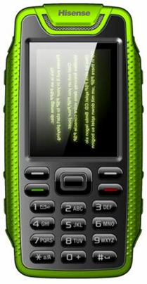
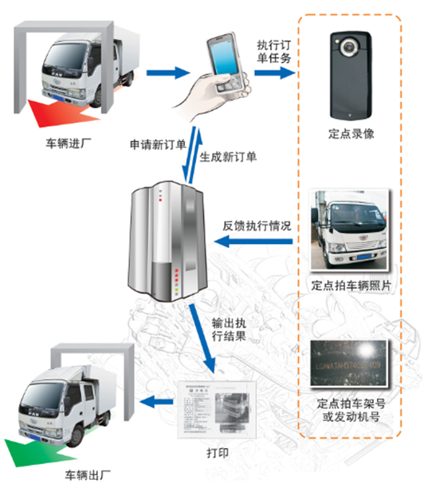
智慧园区—行业服务
视频
监控
车辆
管理
物流管理
外勤
管理
为不同行业的园区提供定制化的行业服务，提升园区的服务质量，促进产业发展

Slide 18
目 录
1
概 述
2
智慧园区管理应用
3
智慧园区服务应用
4
企业拎包入驻案例

Slide 19

企业拎包入驻方案
IT基础设施服务
入驻企业沟通服务
安全服务
金融服务
桌面云
融合通信
云会议
视频监控服务
融资租赁平台
办公OA
电子公告
园区提供服务平台，向企业提供基础服务和增值服务。
企业无需自建，拎包入驻。

Slide 20
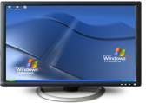

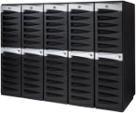





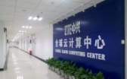



企业拎包入驻—桌面云
1
应用影像显示在客户端
只有屏幕、鼠标和键盘等更新信息在网络里传输
低碳节能
70%
9倍
能耗降低
维护效率提升
2
云服务中心
安全可控
入驻企业
管控
统一监控
3
统一维护、统一备份
平台共享
4A
终端可管可控
Anyone
Anytime
Anywhere
Any-terminal
桌面云解决方案

Slide 21
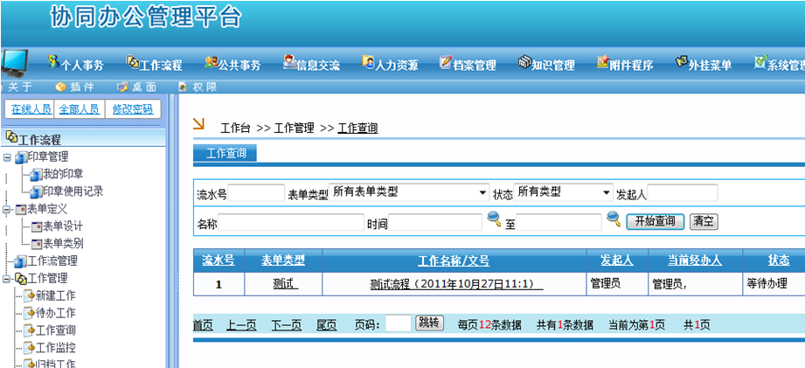
企业拎包入驻—办公OA
当前企业面临如何提升办公效率以提升竞争力的挑战，办公OA作为办公自动化、信息化的重要手段，对提升企业的办公效率有非常重要的贡献。
园区为入驻企业提供的办公解决方案，从移动办公、沟通协同、角色空间三个维度为企业提升协同效率、创造价值

Slide 22
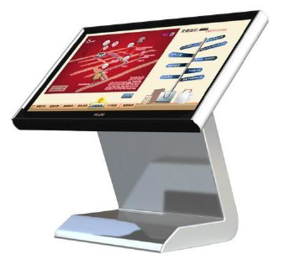
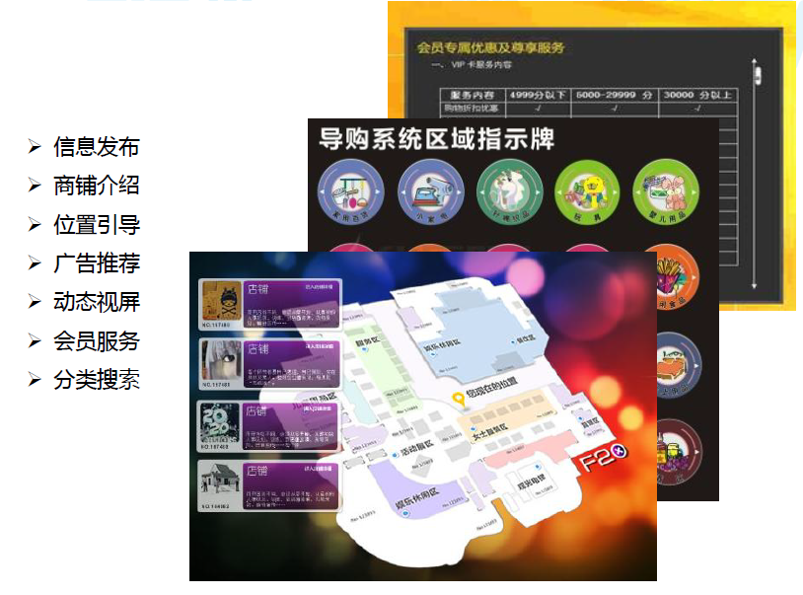
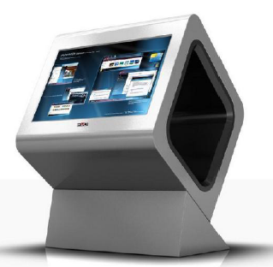
企业拎包入驻—电子公告
分权分域管理
按合同播放
多种公告模板

Slide 23
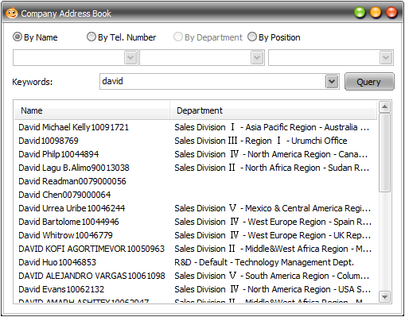
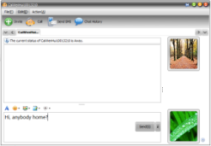
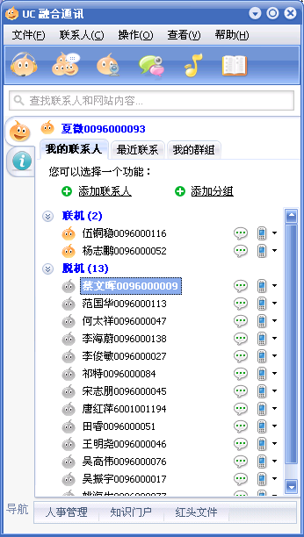
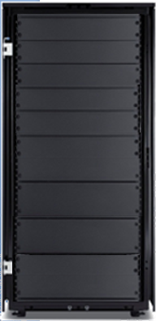



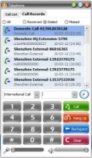
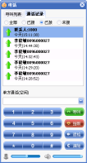

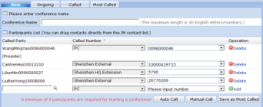
企业拎包入驻—融合通信
企业通讯录
工作日历
即时通信/文件传输
协同办公应用：
点击呼叫；
短消息；
即时通信，文件共享
OA协同
单点登录业务系统
2 未读邮件
3 未接电话
xx 待审批
统一通知信息
企业协同办公
融合通信
多媒体会议应用：
多终端接入(UC客户端，IP电话，视频硬终端，移动电话)；会议通知…
语音呼叫、
多媒体会议
VOIP语音应用:
呼叫中心；电话会议;电话传真….
短信服务
单方/多方语音会议
与园区内部电话系统互通
为入驻企业提供高效的内部沟通平台

Slide 24


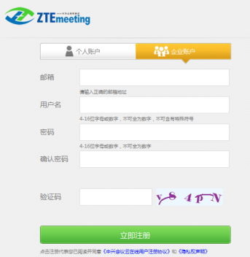
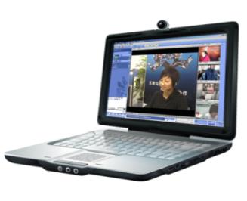

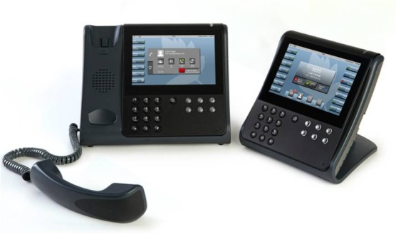
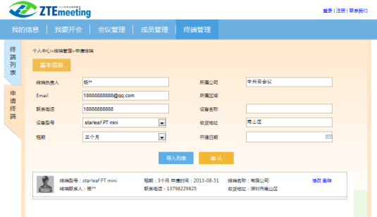
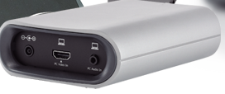

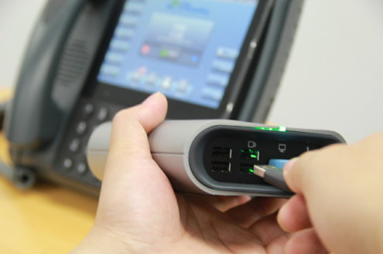
企业拎包入驻—云会议
其他类型终端
软终端
注册账户
云会议终端
云会议平台
申请终端
功能丰富
使用简单
成本低廉
  强大的通信能力
  快速共享：屏幕共享、文档共享、白板共享
  高清的语音质量
  流程清晰的视频质量
  界面简单，操作简单，终端一键开会
  终端预先配置，联网即用
  配置升级智能云同步
硬件设备→0元
维护人员→0人
摄像头→可自购
麦克风→可自购
显示器→可自购
每台每月仅数百元服务费
收到设备安装使用

Slide 25

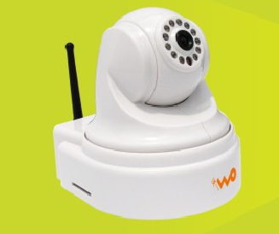
企业拎包入驻—”沃眼“视频监控
操作简单
3G和WIFI版摄像头终端
安装便捷，无需专业设备和专业技能。
费用低廉
手机侧共用话费套餐
直接申请视频监控服务
支持手机监控。
手机视频,按需使用即可实现企业监控

Slide 26





企业拎包入驻—金融服务
数据挖掘
数据分析
物业管理平台
电子商务平台
信用评定及监控
辅助担保贷款
园区和融资租赁平台进行信息合作
第三方金融公司进行数据挖掘
第三方金融公司向园区入驻企业提供微贷服务和理财服务
具有租赁牌照的财务有限公司，可为园区提供量身订制的“技术+资金”端到端解决方案
业务信息平台
物流信息平台
拎包入驻服务平台
向入驻企业提供微贷和理财服务，提升服务力度，促进招商

Slide 27
为什么选择联通？

Slide 28


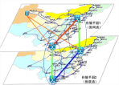



多项能力 行业领先
国内光缆资源拥有量
国际出口资源拥有量
3G网络制式
服务支撑体系
重大项目
保障能力
WCDMA是全球公认的技术最先进、系统最成熟、产业链最丰富的3G技术。
下行速率最高
最高达到42Mbps；
国际漫游最便利
全球315个商用网络，覆盖超过130个国家45亿人，用户全球占3G用户的80%；
终端最完善
全球超过115家厂商提供超过3000款手机终端。
继承原中国网通、中国联通丰富的光缆资源；
拥有真正意义上的双平面网络，覆盖全国、 通达乡镇的光纤网络。
50万员工队伍；
集团、省、地市、区/县四级的集团客户服务体系，5万人的服务队伍；
一站式服务支撑系统和体系，严格的服务制度、完善的服务流程、超前的服务意识。
拥有通达全球的光缆资源容量超过50%；
  国际出口总容量超过4500G。
长期保障重大国事活动、庆典活动、突发事件的通信工作，具有最丰富的重大项目的保障能力和经验。

Slide 29
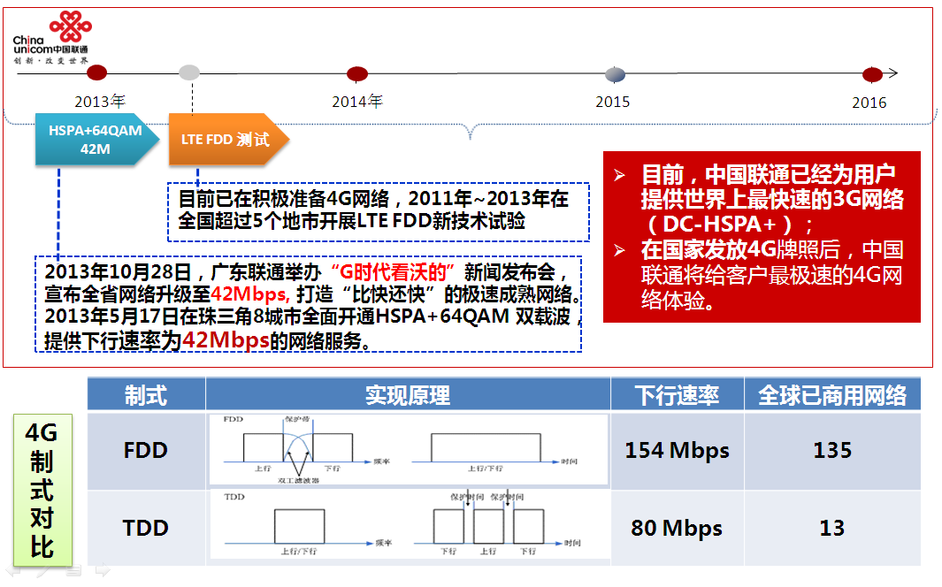
中国联通4G稳步前行
154Mbps
209

Slide 30
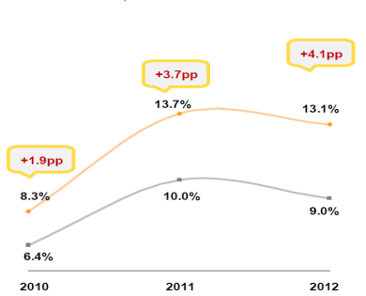
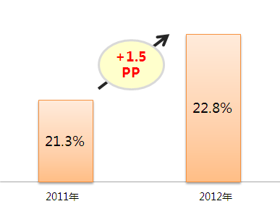



收入增速，市场份额持续提升
收入增速，行业领先
收入份额持续提升
公司较行业平均相比
公司主营业务收入同比
行业平均收入增速同比
收入规模
2012年资产规模5760亿元，收入规模超过2562亿元； 2013年上半年营业收入1486亿。2010-2012年收入增速均超过行业平均水平，市场份额持续提升。
用户规模
截止2013年9月，移动用户数累计达到2.73亿户，其中3G用户数1.12亿户，3G用户渗透率达41%；固话及宽带用户1.52亿户；
综合实力
2013年《财富》世界500强第258位。

Slide 31
谢 谢!

